Slide 1
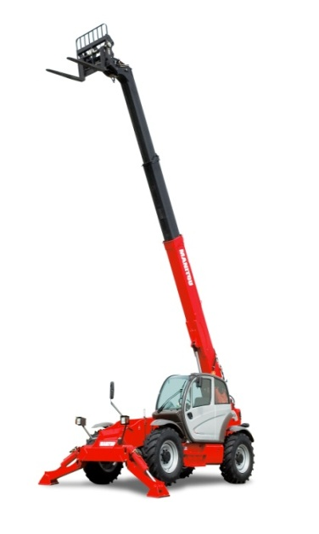
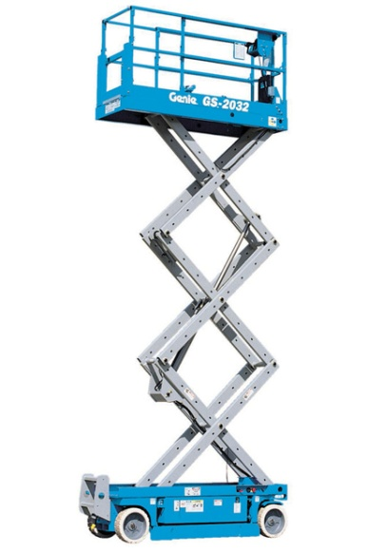
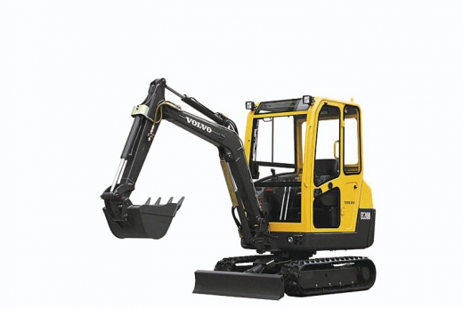
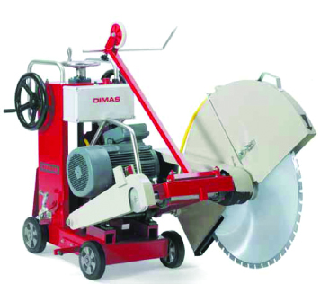
Оценка эффективности Арендной компании – Григорий Гриф, генеральный директор ООО «Фортрент»

Slide 2
Утилизация временная, %
$$\frac{\text{сколько дней оборудование отработало}}{\text{сколько дней оборудование могло отработать}}$$
Для разных групп оборудования – единый алгоритм расчета: Максимальное количество возможных рабочих арендных дней в году 365 ! (независимо от типа оборудования, количества выходных дней и тд)
Оптимальная временная утилизация для разных групп оборудования разная. Бытовки – 80-85%
Ручной инструмент 35-45%
Гидравлические подъемники – 70-75%.
Зависит от средней продолжительности аренды (чем короче средние сроки аренды – тем ниже утилизация), состояния оборудования (количества поломок) и пр.
Если утилизация выше оптимальной – возможны потери клиентов из-за нехватки оборудования
Применение: основной показатель при принятии решения об изменении размера парка техники, изменения прайс-листа, размера предоставляемой скидки и тд.
При принятии решения одновременно с оценкой временной утилизации необходимо учитывать окупаемость оборудования

Slide 3
Main rental KPI
При
Утилизация финансовая, %
“Финансовая утилизация показывает потери от низкой временной утилизации, простоев оборудования и скидок от стандартного прайс-листа»
$$\frac{\text{сколько заработали}}{\text{сколько могли заработать}}$$
Статистика показывает, что реальный годовой доход среднестатистической арендной компании составляет лишь 50-60% от максимально возможного дохода!
Пример: среднегодовая утилизация 60% (минус 40% от дохода) и средняя скидка от прайс-листа в 10% (минус 10% от дохода) ➔ потери в 50% от максимального возможного дохода.
Применение:
1. «Честный» показатель для оценки текущей ситуации и при долгосрочном планировании.
2. Возможно использовать как один из критериев в бонусной системе продавцов

Slide 4
Окупаемость оборудования
“Окупаемость оборудования показывает, сколько времени понадобится чтобы вернуть первоначальные инвестиции при текущем уровне дохода на выбранной группе оборудования”.
Как правило считается за последние 12 месяцев (приведенная к году). Окупаемость оборудования не учитывает оперативные затраты (ремонты, ТО , страховки, накладные расходы и тд)
$$\frac{\text{Арендный оборот}\text{ (за 12 месяцев)}}{\text{Первоначальная стоимость оборудования }}$$
Применение:
1. при принятии решения об объекте инвестирования
2. при анализе эффективности имеющегося парка техники
(увеличение/уменьшение количества оборудования).
3. при формировании прайс-листа

Slide 5
Main rental KPI
При оборот
Средние скидки
$\frac{\text{Реальный Арендный оборот за период}}{\text{Арендный оборот }\text{при максимальной цене без скидок}\text{ за период}}$
Применение:
Показывает потери от скидок по сравнению с прайс-листом
Важный показатель для владельцев бизнеса/топ-менеджеров, не участвующих напрямую в процессе продаж
Возможно использовать как один из критериев в бонусной системе продавцов
Используется при принятии решения об изменении (корректировке) прайс-листа

Slide 6
Main rental KPI
При оборот
Сервисные затраты, %
$\frac{\text{Сервисные затраты }}{\text{Арендный оборот за период}}$
Зависят от возраста/технического состояния оборудования, квалификации персонала (как арендатора, так и собственного), интенсивности эксплуатации, уровня арендных ставок.
Различаются для разного типа оборудования:
Землеройная техника – может доходить до 20%
Бытовки – 3-5%
Генераторы – иногда доходит до 15% при 3-х сменном режиме работы
Ручной инструмент – до 5%
Мачтовые подъемники – до 20%
Гидравлические подъемники – до 10%
Обогреватели – до 5%
Применение:
При принятии решения о списании/продаже оборудования
Оценка эффективности работы сервисной службы
Корректировка прайс-листа/величины максимальных скидок

Slide 7
Индекс цен
Показывает изменение реальных отгрузочных цен (с учетом изменения прайс-листа и с учетом скидок)
Курс ЕВРО
Индекс цен
Окупаемость

Slide 8
Прочие операционные KPI
0-лист (оборудование без оборота)
Арендный оборот/количество сотрудников
Дополнительный сервис +транспортный оборот/арендный оборот
Дебеторская задолженность (по срокам возникновения)
Rental Gross Margin, EBITDA, EBIT, Net Profit, ROI и другие

Slide 9
Главное условие для быстрого и эффективного анализа деятельности арендной компании с помощью KPI – наличие работающей ERP-системы и отлаженных бизнес-процессов, которые позволяют с минимальными затратами фиксировать необходимую информацию

